Slide 1
Zadání pro 5. seminář MVVS
Navrhněte komunikační kampaň, popř. kampaň PR a/nebo mediální plán
SIMONA ŠKARABELOVÁ
FILIP HRŮZA

Slide 2
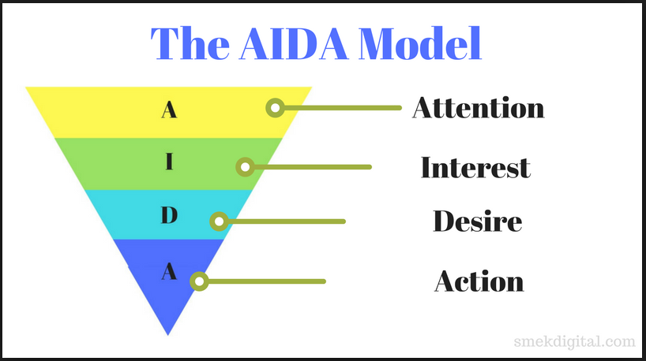
Úkol na 5. seminář:
Spáruje se s teorií ke komunikaci, PR a reklamě
Navrhněte komunikační (guerilla) kampaň nebo mediální plán/integrovanou marketingovou komunikaci
Lze zohlednit i komunikační model A.I.D.A. + S.(satisfaction)

Slide 3
Komunikační (guerilla) kampaň
Co je cílem kampaně
Na jakou cílovou skupinu míří
Kreativní nápad a provedení, vč. odhadu nákladů

Slide 4

Mediální plán/integrovaná marketingová komunikace
Pro jeho sestavení je nutné zobrazit komunikační prostředí.
Předpokládá, že má organizace dostatek financí na PR...

Slide 5
Mediální plán
Lze ho definovat jako dokument určující, jaká média a kdy se nakoupí, za jakou cenu a jaké by měla přinést výsledky.
Zahrnuje průběhové diagramy, názvy konkrétních časopisů, odhad dosahu a frekvence a také rozpočet.
Pro jeho sestavení je nutné zobrazit komunikační prostředí.

Slide 6
Fáze procesu mediálního plánování
Posouzení prostředí pro komunikaci
Popis cílového publika
Stanovení mediálních cílů
Výběr mediálního mixu
Nákup médií

Slide 7
Mediální cíle
Frekvence – kolikrát bude příjemce v cílové skupině vystaven reklamě v určitém časovém období
Dosah (zásah) a váha – počet lidí, kteří byli vystaveni působení reklamy během určitého období. Důležité je však je více to, kolik lidí z cílové skupiny vidělo tuto reklamu.
Kontinuita – trvale působící, pulsující či nepravidelný harmonogram
Pokrytí – potenciál veřejnosti, jež by mohla být vystavena působení určitého média.
Náklady – náklady na zasažení tisíce osob.

Slide 8

Výběr mediálního mixu:
Noviny – v krátkém čase zasáhne hodně lidí
Časopisy – velký zásah, navíc specializovaná cílová skupina
Podomní reklama – nízké náklady, rychlost,ale malá selektivnost
Televize – audiovizuální sdělení, ideální pro komunikaci image a značky, nákladné
Kino – nákladné, ale selektivní, pozitivní naladění
Rozhlas – potenciálně velký dosah, ale malá selektivnost, role rádia jako zvukové kulisy
Venkovní reklama – velký dosah, ale nízká efektivita sdělení, omezený rozsah
Sociální sítě – on-line reklama, resp. marketing

